Slide 1
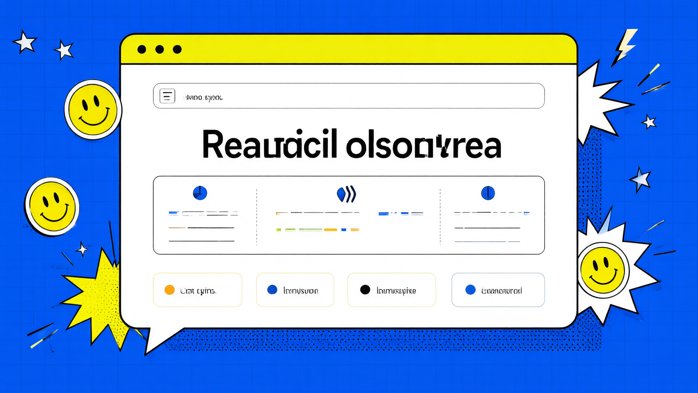
G23 · mini-program
课程小组作业协作小程序
让小组合作不再靠群里喊和记忆——专为大学生打造的极简微信小程序
G23小组
汇报人：张冰雪
2026 年 10 月 16日
Notes:
各位老师同学好，我们是 G23 小组。今天介绍的课程小组作业协作小程序，专为解决大学小组作业靠群里喊、靠脑子记的协作痛点而生，是一款点开微信就能用的极简小程序。

Slide 2


😊
contents / table-of-contents
目录
01
项目背景与痛点
02
产品介绍与核心方案
03
功能展示与用户视角
04
项目可行性与技术架构
05
项目管理与团队分工
Notes:
本次汇报分五个部分：先讲为什么做，即项目背景与痛点；再讲我们做了什么产品；然后是功能展示与组长、组员的真实视角；第四部分论证可行性与技术架构；最后是项目管理、团队分工与核心总结。

Slide 3
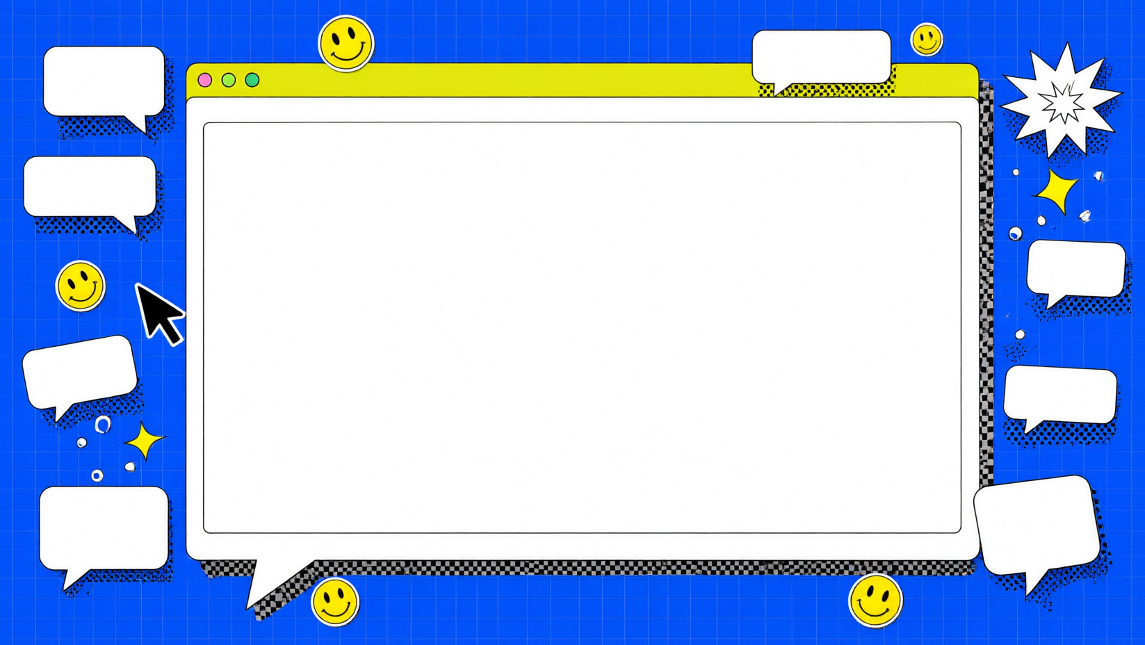
CHAPTER 01
项目背景与痛点
为什么要做这个项目？
Notes:
第一部分，我们先回答一个最朴素的问题：大学小组作业这么普遍，为什么还需要一个专门的小程序？

Slide 4

groupwork://status-check
Current Status
大学生小组作业现状
高频刚需与原始协作方式之间的结构性缺口
frequency
workflow
高频刚需
原始协作
大学期间小组作业极其频繁，几乎每门课都会布置，是贯穿整个学业的高频场
景。
协作方式仍停留在"群聊刷屏 + 脑记 DDL"的阶段，任务与文件全靠人肉记忆维
系。
从大一到大四、从专业课到选修课，团队协作几乎无处不在。
信息散落在聊天记录里，稍一疏忽就会遗漏关键分工与截止时间。
tools
demand
工具不适
核心诉求
飞书、Trello 等专业工具功能过重、学习成本高，难以适配学生临时拼凑的短平快
小组。
急需一个轻量、免安装、五分钟就能建组的协作载体，降低使用门槛。
为一次小组作业去学一套复杂系统，对绝大多数同学来说得不偿失。
让分工、提醒、交作业、留痕都有迹可循，把口头约定变成线上流程。
Notes:
先看现状：小组作业在大学里属于高频刚需，几乎每门课都会布置。但协作方式仍停留在群聊刷屏加脑记 DDL 的原始阶段。市面上飞书、Trello 等专业工具功能过重、学习成本高，难以适配学生临时拼凑的短平快小组。于是核心诉求浮现：急需一个轻量、免安装、五分钟就能建组的协作载体。

Slide 5

Pain Points
四大核心痛点
分工、提醒、版本、责任四处同时失守
chat.log
☺
deadline.txt
分工全靠聊天
截止日期记不牢
群消息一刷就没，临近交作业才发现有人没认领任务，组长只能临时抓瞎、逐个补
位。
老师公布 DDL 后群里一句"收到"就翻篇，缺乏有效的到期提醒，漏交时有发生。
✦
files_v99.zip
ghost_mode
☹
文件版本太混乱
搭便车难界定
群文件里"最终版""绝对不改版"层层叠加，极易交错版本，导致返工甚至无效提
交。
有人全程隐身，组长缺少过程记录作为证据，认真做的同学反而吃亏、贡献无法量
化。
Notes:
把现状拆开看，是四个直击灵魂的痛点：分工全靠聊天，群消息一刷就没；截止日期记不牢，群里一句收到就翻篇；文件版本太混乱，最终版、绝对不改版层层叠加；搭便车难界定，认真做的同学反而吃亏。

Slide 6
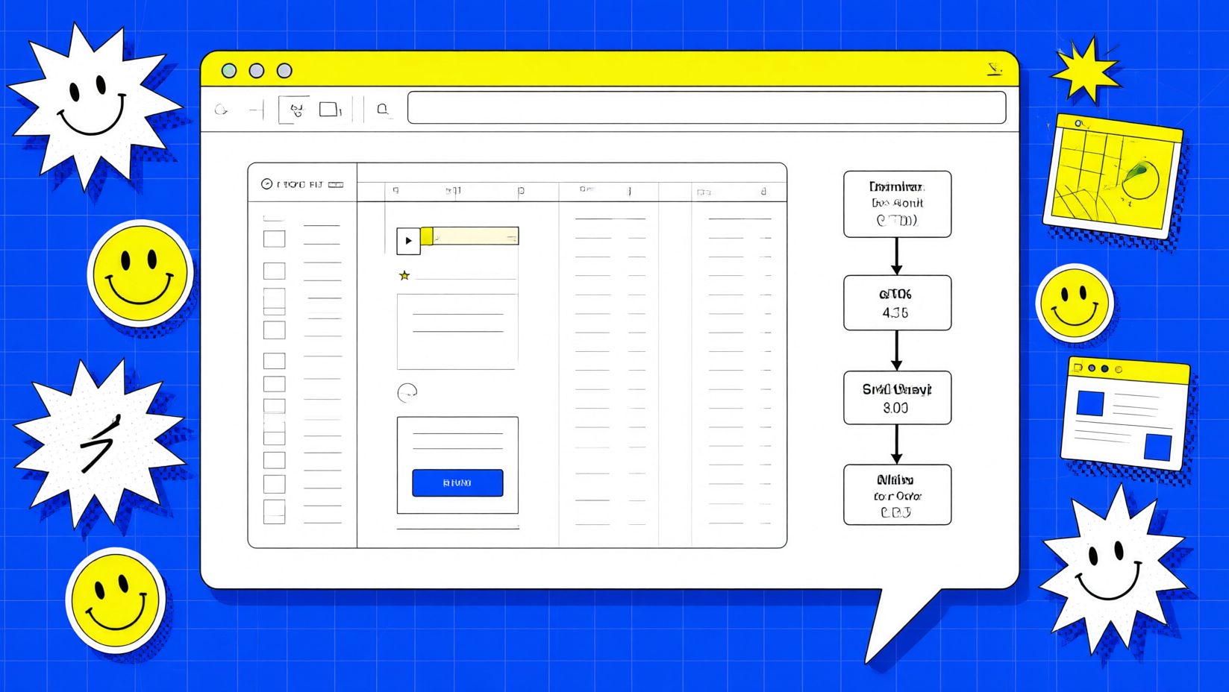
CHAPTER 02
Chapter 02
产品介绍与核心方案
我们提供了一个怎样的产品？
Notes:
第二部分，介绍我们的产品：一个极简微信小程序，究竟提供了怎样的协作方案。

Slide 7

https://group-flow.app/goal
Overview
项目总目标与介绍
把分工—提醒—交作业—留痕全流程自动化的极简小程序
产品定位
一句话描述
核心目标
专为需要明确协作的大学小组打造的微信小程
序。
一个极简小程序，把"分工—提醒—交作业—留
痕"全流程线上化、自动化。
5 分钟即可建组，无需下载 App，点开微信就
能用。
轻量、即用、无需额外学习，贴合学生已有的
微信使用习惯。
用一套界面串起从建组到交差的每个环节，替
代散落各处的群聊与工具。
让每一个环节都有迹可循，把口头约定变成可
追溯的线上流程。
Notes:
我们的项目总目标可以浓缩成一句话：一个极简小程序，把分工、提醒、交作业、留痕这四件事全流程线上化、自动化。它专为需要明确协作的大学小组打造，目标是五分钟即可建组、无需下载 App，点开微信就能用。

Slide 8

Comparison
场景对比：从混乱到有序
同一个作业任务，两条截然不同的协作路径
BEFORE_01
BEFORE_02
传统布置即沉寂
传统赶工与扯皮
周一布置作业后群里短暂热闹，随后周末陷入死寂，无人跟进任务进度。
周日熬夜赶工、群文件满天飞，"最终版""绝对不改版"层层叠加。
分工全靠口头，等到临近交付才暴露大量空缺。
临近交作业因版本与分工混乱而相互扯皮，效率极低。
AFTER_01
AFTER_02
产品建组与提醒
产品看板与交差
组长一键建组分享、组员认领任务，五分钟把松散的同学拉到一起。
看板让待认领、进行中、已完成三态一目了然，进度尽在掌握。
系统在 DDL 前自动推送微信提醒，进度不再靠脑子记。
最后一键导出贡献表交差，全流程有迹可循、有据可查。
Notes:
通过一个典型场景就能看出差别：传统模式下周初布置、周末死寂、周日熬夜、群文件满天飞、最后扯皮；用本产品后一键建组、认领任务、自动提醒、看板透明、一键导出交差。

Slide 9

collab-
flow://core-
logic
WORKFLOW
核心业务逻辑
组长端管控与组员端执行的双轨协作闭环
组长 · 创建与邀请
组长 · 发布与监控
组长创建小组、邀请成员，把临时拼凑的同学聚进同一个协作空间。
组长发布任务并设置 DDL，明确每项工作的负责人与截止时间。
一次建组即建立共同任务台账，后续所有动作围绕它展开。
随时监控看板，必要时一键催办或直接导出数据佐证。
组员 · 入组与认领
组员 · 提醒与留痕
组员点链接入组，主动认领或接收任务，责任边界在系统里清清楚楚。
组员接收微信消息提醒，按时上传文件并更新进度。
无需下载注册，点开微信就能加入，门槛几乎为零。
每个动作都自动留痕可追溯，交差时贡献一目了然。
Notes:
产品核心业务逻辑分两条线：组长端负责建起来、管得住（创建、邀请、发布、监控、催办、导出）；组员端负责跟得上、交得出（入组、认领、提醒、上传、更新）。两条线构成协作闭环。

Slide 10
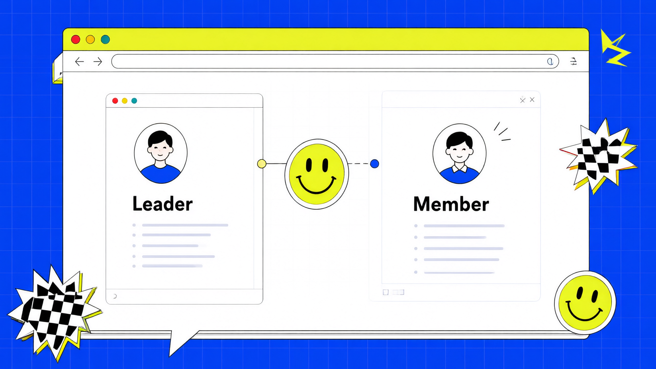
03
Chapter 03
section-03 / feature-demo
功能展示与用户视角
组长和组员分别怎么用？
Notes:
第三部分，从真实用户视角展开：功能长什么样，组长和组员分别怎么用。

Slide 11

collab.app/features
Features
五大核心功能
建组、任务、提醒、看板、进度覆盖协作全链路
建组
任务
提醒
一键创建，微信直接分享邀请链接，极速拉人进组，
无需注册下载。
支持自行认领或组长指派，把每一条责任清清楚楚落
到具体人头。
DDL 前 24 小时与 2 小时，微信自动推送消息，杜绝
漏交忘交。
看板
进度
待认领 / 进行中 / 已完成三态直观排开，任务流转一
目了然。
以完成度百分比呈现，贡献全程留痕，谁没做一眼可
见。
Notes:
产品提供五大核心功能，让协作处处有迹可循：建组是一键创建、微信直接分享、极速拉人；任务可自行认领或由组长指派，责任落到人头；提醒在 DDL 前 24 小时与 2 小时由微信自动推送；看板以待认领、进行中、已完成三态直观排开；进度以完成度百分比呈现、贡献留痕。

Slide 12

teamwork.miniapp / core-values
Differentiation
三大核心价值（差异化优势）
统一入口、零门槛、过程留痕构成产品护城河
entry
access
trace
统一入口
零门槛（微信原生）
过程留痕
把分工、截止、版本、贡献统一收进一个小程
序，一个界面管全程。
微信原生、免注册免下载，点链接即用，到期
自动提醒。
责任归属清清楚楚，谁做了什么、何时完成一
查便知。
告别散落在群聊、网盘、备忘录里的信息碎
片，减少遗漏。
学习成本几乎为零，贴合学生已有的微信使用
习惯。
从机制上减少漏做、遏制搭便车，让认真的同
学不再吃亏。
Notes:
相比现有工具，本产品有三个核心价值：统一入口把分工、截止、版本、贡献收进一个小程序；零门槛微信原生免注册免下载；过程留痕让责任清清楚楚、从机制遏制搭便车。

Slide 13
Target User Analysis
Analysis
目标用户分析
聚焦高校场景，精准覆盖协作链路中的三类角色
main
Key
核心用户：普通组员（执行者）
关键用户：小组组长（组织者/管理者）
使用场景：被组长拉入小组，需要认领任务并按时提交作业。
使用场景：发起作业项目，拆分任务，跟进进度，最后汇总提交。
核心诉求：清楚知道自己要做什么、什么时候交，且不会因为沟通失误或群消息刷屏而被冤枉“没做”。减少分配不明确造成的不公平
核心诉求：进度透明可视，能一键催办（不想当恶人），且最终有客观的“过程记录和贡献表”作为协调和向老师交差的证据。
约束限制：不能“浑水摸鱼”，减少不公平现象。约束搭便车者。
职责：合理分配任务，清楚贡献度
Notes:
相比现有工具，本产品有三个核心价值：统一入口把分工、截止、版本、贡献收进一个小程序；零门槛微信原生免注册免下载；过程留痕让责任清清楚楚、从机制遏制搭便车。

Slide 14
Leader View
组长视角：进度的"掌控者"
全局可视、可催办、可举证三重支撑
CORE NEED
DASHBOARD
核心诉求
看板与统计
组长最关心进度是否透明、能不能催得动、有没有过程证据可依。
任务状态与完成度全局可视，一屏呈现整个小组的进度。
作为掌控全局的角色，需要看清谁在推进、谁在拖延。
谁在拖后腿一目了然，组长无需逐人私聊追问。
REMINDER
EXPORT
一键催办
导出功能
系统自动发送微信提醒催办，到期前主动推送给相关成员。
一键导出分工表与贡献表，过程记录即刻成型。
组长不必亲自充当"恶人"，催办这件事交给机制完成。
直接作为作业附件交给老师，省去手工整理的麻烦。
Notes:
组长视角是进度的掌控者，最关心进度透明、催得动、有证据。产品提供看板与统计、一键催办、导出功能三层支撑。

Slide 15

member-view://tasks
Member Perspective
组员视角：任务的"执行者"
责任明确、到期提醒、版本不丢
01
02
核心诉求
清晰任务流
组员最关心清楚自己做什么、什么时候交，且不会因为沟通失误被冤枉。
在"待认领"区域主动接单，责任边界一目了然。
作为执行者，需要明确责任边界与交付时间点。
避免重复劳动或漏做，每个人清楚自己该交付什么。
03
04
强制防遗忘
版本管理
微信弹窗通知类似微信支付提醒，到期前主动推送。
上传作业自动存档并区分版本，避免交错文件。
不怕错过 DDL，重要节点不会因翻聊天记录而遗漏。
彻底告别"最终版""绝对不改版"混用造成的返工惨剧。
Notes:
组员视角是任务的执行者，最关心清楚做什么、何时交、不被冤枉。产品提供清晰任务流、强制防遗忘、版本管理三项支撑。

Slide 16
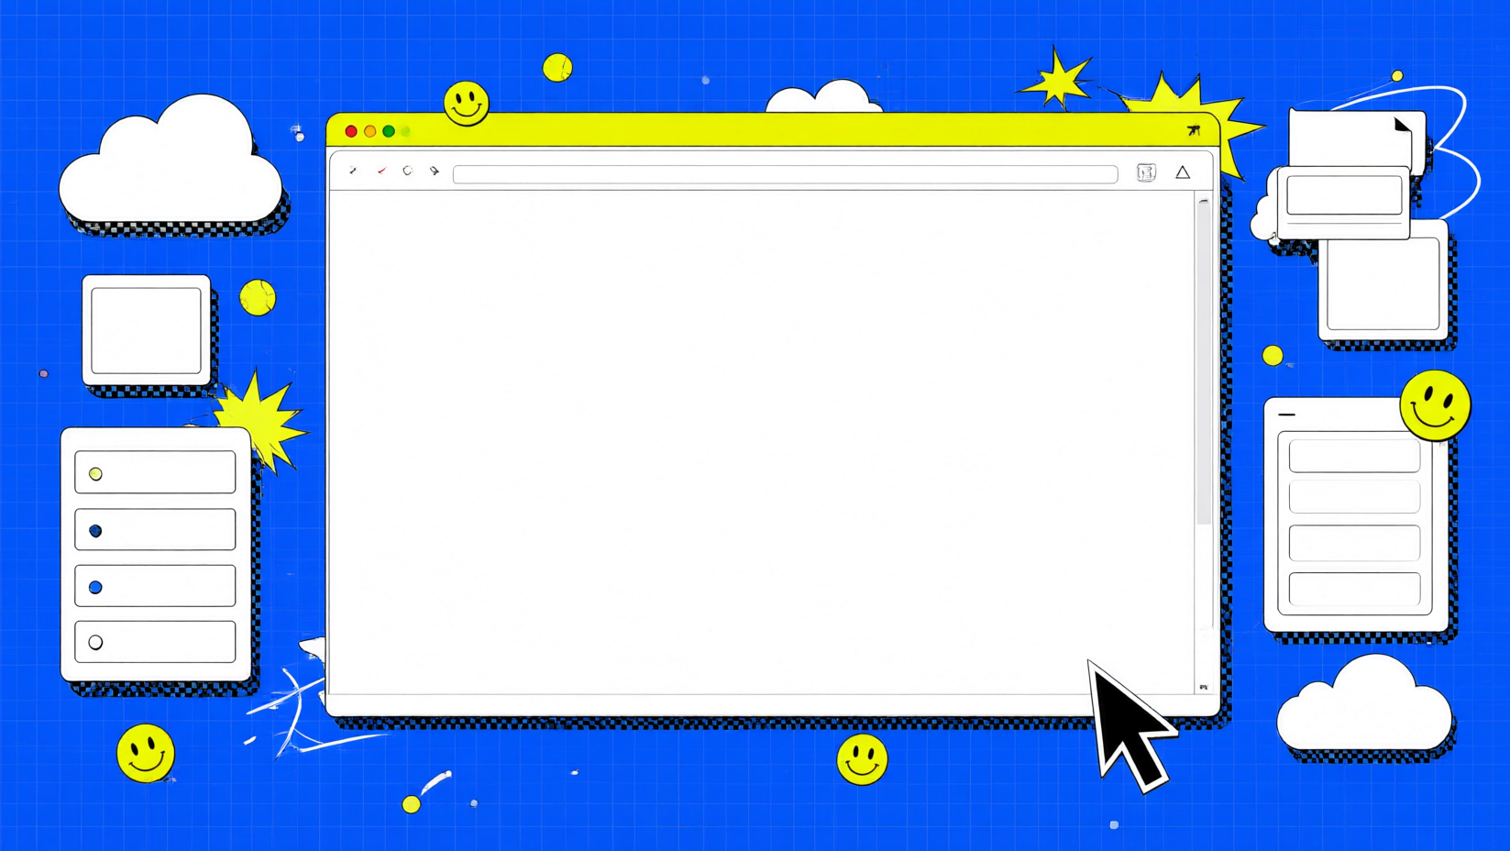
项目可行性与技术架构
CHAPTER 04
凭什么能做出来？
Notes:
第四部分，论证这个项目凭什么能做出来：从可行性到技术架构。

Slide 17

Feasibility
可行性分析（五大维度）
五个维度逐一成立，项目切实可行
01
02
03
需求可行
技术可行
经济可行
痛点真实且普遍，目标用户就在身边，随时可以验证。
微信小程序加云开发成熟稳定，免服务器、免备案。
云开发免费额度足以支撑整个学生项目的使用。
验证成本极低，可依据反馈快速迭代打磨功能。
原生支持定时触发与订阅消息，提醒机制现成可用。
后期运维近乎零成本，无需额外资金投入。
04
05
操作可行
时间可行
建组只需五分钟，界面极简、无需注册、点击即用。
12 周排期课余时间即可完成整个开发周期。
零学习门槛，同学上手毫无障碍，推广阻力小。
单人开发沟通成本为零，整体进度可控、风险低。
Notes:
我们从五个维度做了可行性分析：需求真实普遍、技术成熟、经济近零成本、操作极简、时间可控，五大维度均成立，结论是项目切实可行。

Slide 18
Architecture
技术架构与实现
小程序原生框架 + 云开发 Serverless 架构
frontend
backend
database
前端 · 小程序框架
后端 · 云开发
云数据库
微信小程序原生框架，采用 WXML / WXSS / JS 编写。
微信云开发 CloudBase，基于 Serverless 无服务器架
构。
存储用户、小组、任务状态等结构化数据。
轻量即用，无需额外安装，贴合学生日常使用习惯。
免服务器、免运维、免备案，把后端复杂度降到最低。
支撑看板统计与进度追踪，是整个系统的数据底座。
storage
functions
trigger
云存储
云函数
定时触发器
存放组员提交的作业文件，实现版本归档与统一下载。
处理建组、认领、导出等核心业务逻辑。
驱动 DDL 节点的自动提醒推送任务。
文件不再散落在群聊里，避免版本错乱与丢失。
按需触发、弹性伸缩，无需常驻服务进程。
到期前主动通知，是防遗忘机制背后的引擎。
Notes:
技术上采用微信小程序加云开发的 Serverless 架构，由前端框架、云开发后端、云数据库、云存储、云函数与定时触发器六个组件协同构成完整闭环。

Slide 19
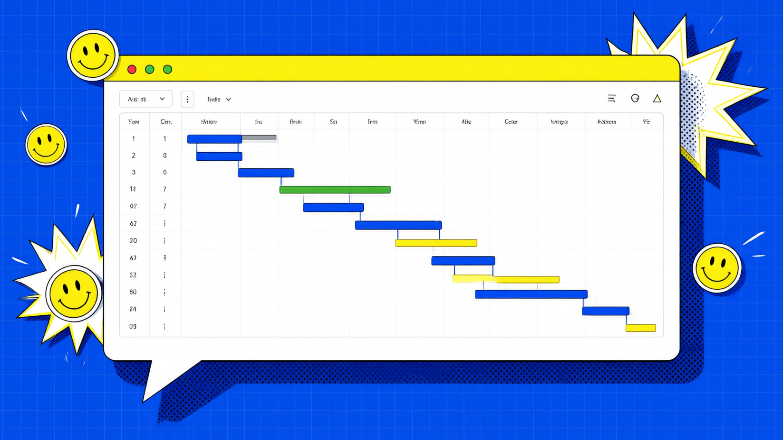
Chapter 05
项目管理与团队分工
进度怎么安排？怎么分工的？
Notes:
第五部分，介绍项目管理：进度如何安排、团队如何分工，以及我们的阶段成果与互评。

Slide 20
project-plan
Timeline
项目开发计划表
一、选题与计划（9.16-10.18）
二、可行性研究（10.19-10.25）
三、需求分析（10.26-11.8）
四、总体设计与详细设计（11.9-11.29）
五、编码实现（11.30-12.13）
关键里程碑：项目->计划可行性报告->SRS定稿->设计评审->MVP开发完成->最终评审

Slide 21
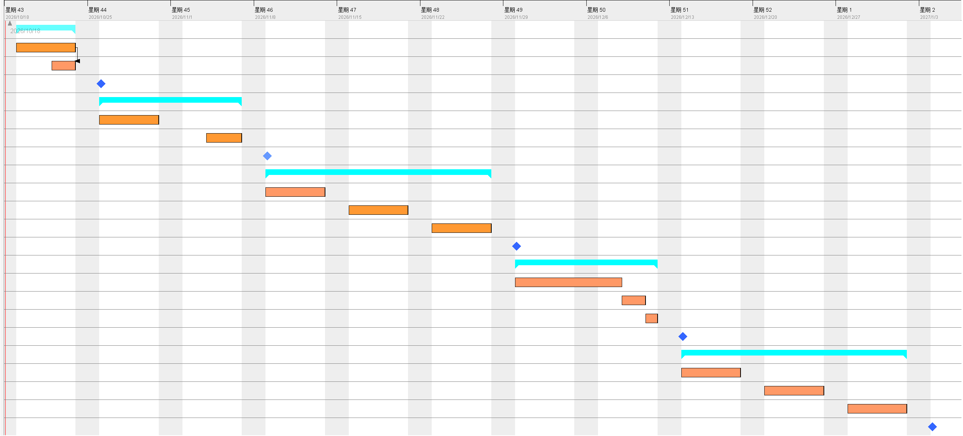
project-plan://gantt-view
Timeline
项目开发计划（甘特图）
第 1–16 周五阶段排期，关键里程碑逐级推进
Notes:
这一页是项目总体进度安排。整个开发遵循软件工程流程，从第 1 周到第 16 周分为五个阶段：调研与计划在第 1 至 5 周，需求分析在第 6 至 7 周，总体与详细设计在第 8 至 10 周，编码实现在第 11 至 12 周，测试与总结在第 13 至 16 周。关键里程碑依次为可行性报告、SRS 定稿、设计评审、MVP 开发完成和最终答辩。

Slide 22
phase-1-review.html
Phase Review
阶段任务分工与评价
第一阶段成果完整，互评综合 98 分（满分 100）
tasks
review
第一阶段任务分工（均分配给张冰雪）
评价
材料准备：确定项目计划并绘制甘特图及 WBS 架构图，确定报告模板，设计
logo。
98
综合评分（满分 100）
文档准备：依据模板编制《可行性分析报告》与《项目计划文档（SDP）》。
作业态度认真，分配任务全部按时完成，无任何遗漏。
设计与技术选型：确定"微信小程序 + 云开发"技术路线，整理阶段成果并制
作项目介绍 PPT。
效果质量不错，逻辑清晰，项目介绍 PPT 呈现直观。
Notes:
这一页展示第一阶段的任务分工与组员互评。分工上：材料准备确定项目计划、绘制甘特图与 WBS 架构图、确定报告模板并设计 logo；文档准备依据模板编制可行性分析报告和项目计划文档 SDP；设计与技术选型确定微信小程序加云开发路线；并整理阶段成果、制作项目介绍 PPT。互评综合评分 98 分，认为作业态度认真、任务全部完成、逻辑清晰、PPT 效果直观。

Slide 23

summary.project.app
😊
Summary
项目核心总结
价值、工程与机制三层闭环，成果可交付
VALUE
ENGINEERING
MECHANISM
产品价值
工程闭环
机制创新
以极简微信小程序把"分工—提醒—交作业—留
痕"全流程线上化。
严格遵循软件工程规范，覆盖从调研到测试的完
整链路。
用"微信原生提醒"解决拖延，用"过程留痕"遏制
搭便车。
直击大学生小组协作的真实痛点，成果可直接落
地使用。
独立完成了从可行性报告到最终答辩的 12 周开
发周期。
让每一次协作责任有据可依，认真做事的同学不
再吃亏。
✦
Notes:
最后做核心总结：产品价值是把分工—提醒—交作业—留痕全流程线上化；工程闭环是严格遵循软件工程规范完成12周开发；机制创新是用微信原生提醒解决拖延、用过程留痕遏制搭便车。

Slide 24
Bibliography
Sources
参考文献
微信官方文档.《微信小程序开发指南》[EB/OL]. 提供了前端页面、组件与交互的实现依据。
(developers.weixin.qq.com/miniprogram/dev)
微信官方文档.《云开发 CloudBase 技术文档》[EB/OL]. 支撑本项目数据库读写与云函数的
后端无服务器架构实现。 (developers.weixin.qq.com/.../wxcloud)
微信官方文档.《订阅消息能力》[EB/OL]. 用于 DDL 到期自动推送微信提醒的核心功能实现。
(developers.weixin.qq.com/.../subscribe-message.html)
腾讯云官方文档.《云开发定时触发器》[EB/OL]. 驱动定时提醒在关键节点自动触发的机制。
(cloud.tencent.com/document/product/876)
《软件工程：实践者的研究方法》 (Roger S. Pressman). 为项目计划 (SDP)、需求分析 (SRS) 及
可行性研究 (FAR) 的撰写提供理论框架指导。

Slide 25
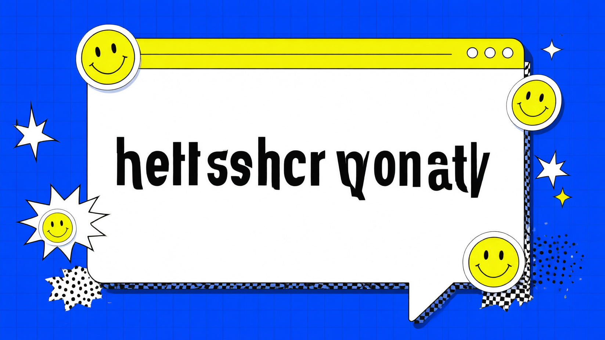
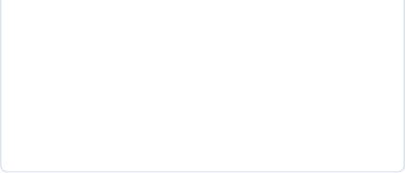
谢谢观看
G23 小组 · 让小组合作不再靠群里喊和记忆
欢迎批评指正与提问
Notes:
我的汇报到这里结束。我们是 G23 小组，做这个小程序的初衷，就是让小组合作不再靠群里喊和记忆。欢迎老师和同学们批评指正、踊跃提问，谢谢大家！

